Slide 1

Zentrale Prüfungen
Information 2026
Überblick: Bedeutung der Prüfung
Zeitlicher Rahmen
Aufbau der Prüfung
Bewertung und Gewichtung
Abweichungen von Vornoten

Slide 2
Bedeutung der Prüfung
die Prüfungsnote macht 50% der Endnote in den Fächern Deutsch, Englisch und Mathematik aus
Abschreiben und Abschreiben lassen gilt als Täuschungsversuch
das Mitführen eines elektronischen Gerätes ist ein Täuschungsversuch
alle Arbeiten werden erst- und zweitkorrigiert
alle Informationen, auch über die Inhaltsthemen unter:
http://www.standardsicherung.schulministerium.nrw.de/zp10/

Slide 3
zeitlicher Rahmen
  Grundkurs
    Deutsch 125 Minuten
    Mathematik 90 Minuten
    Englisch 90 Minuten
  Erweiterungskurs
    Deutsch 150 Minuten
    Mathematik 120 Minuten
    Englisch 120 Minuten
In allen Fächern kommen 10 Minuten zur Orientierung dazu.
In Deutsch und im Englisch EK kommen weitere 10 Minuten als Auswahlzeit hinzu.
    13. Mai 2026 in Deutsch [02. Juni 2026]
    19. Mai 2026 in Englisch [03. Juni 2026]
    28. Mai 2026 in Mathematik [09. Juni 2026]

Slide 4
Aufbau der Prüfung
1. Teil: Basiskompetenzen aus den Jahrgängen 5 - 10 in Deutsch und Mathematik, Hörverstehen in Englisch
(30 bis max. 40 Minuten in Deutsch und Mathematik,
ca. 20 Minuten in Englisch)
Taschenrechner und Formelsammlung sind im ersten Teil der Mathematikprüfung nicht zugelassen.
2. Teil: Kompetenzen aus den Jahrgängen 9 und 10 (je nach Fach unterschiedlich lang)

Slide 5
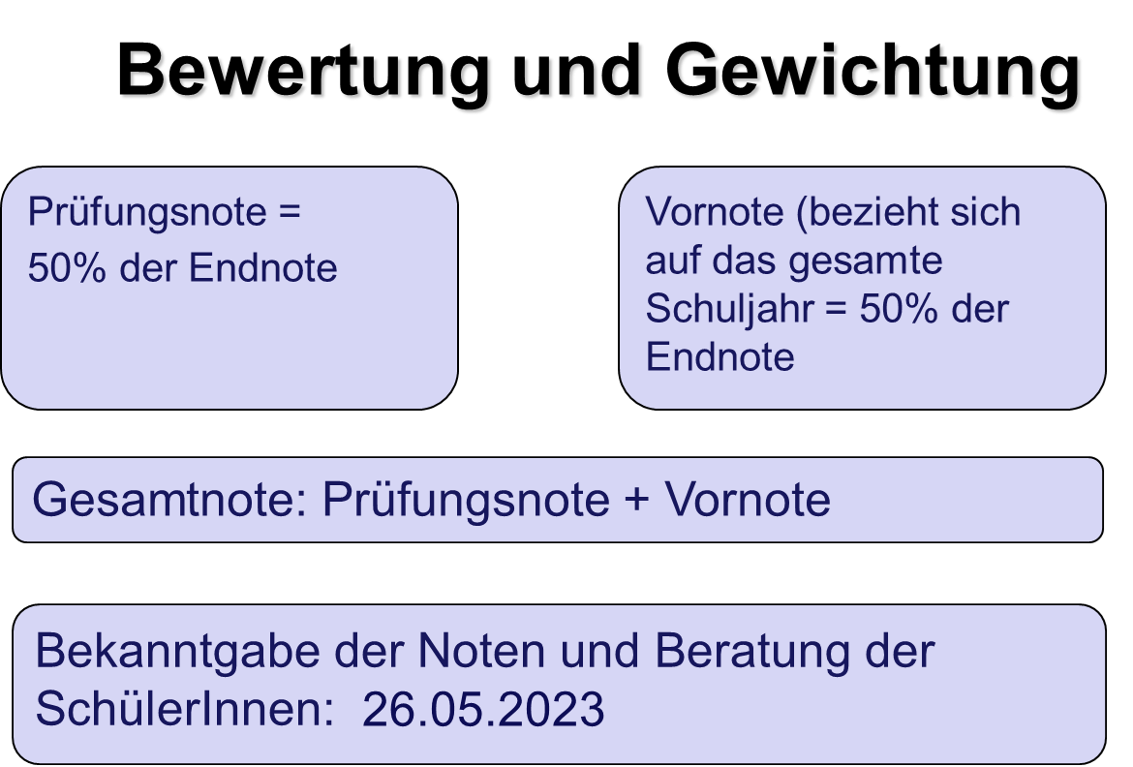
16.06.2026

Slide 6
